Slide 1
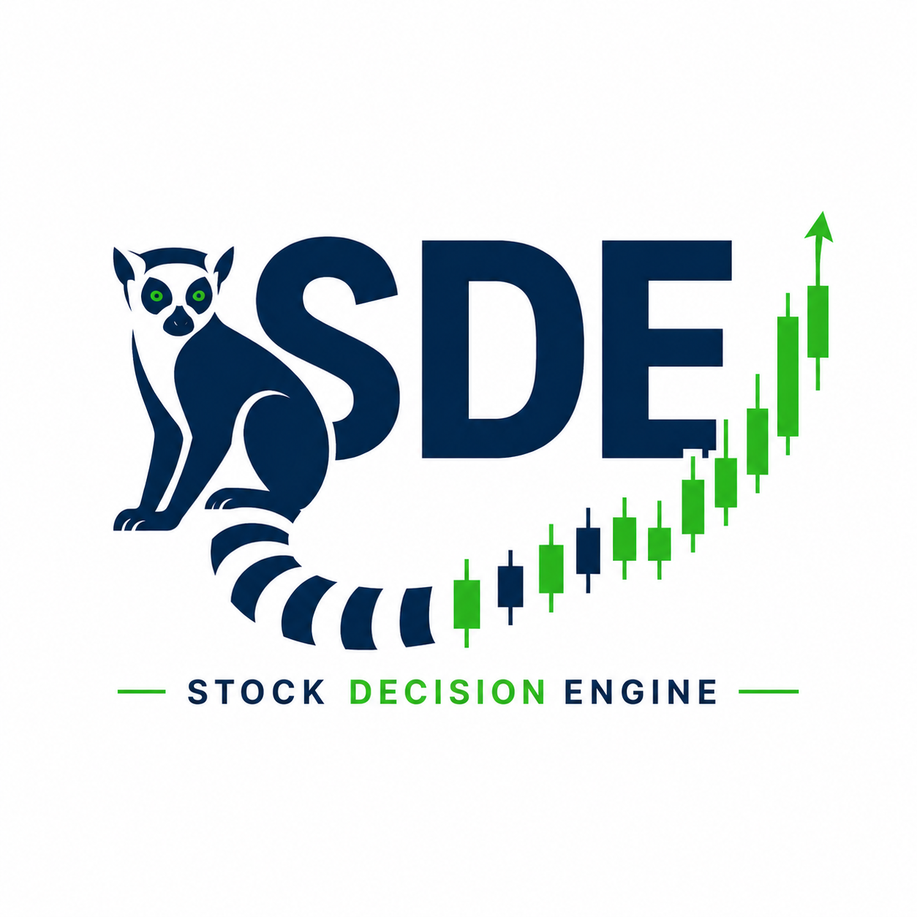
Stock Decision Engine
Moteur d'analyse boursière multi-source avec scoring IA
3 signaux
Score 0–100
Explication IA
Alertes email
Technique · Fondamental · Médiatique
Recommandation ACHETER / NEUTRE / VENDRE
LLaMA 3.3 70B via Groq API
GitHub Actions · scheduler horaire gratuit
Formation Python Software Engineer — PPL 2026
Vladimir Andriana

Slide 2
Qu'est-ce que SDE ?
Une application web d'aide à la décision boursière
L'utilisateur saisit le nom ou le code d'une société cotée — SDE produit en quelques secondes :
🎯
📊
🤖
🔔
Score global 0–100
Recommandation
Explication IA
Alertes automatiques
Composite pondéré de 3 sources de signaux indépendantes
ACHETER · NEUTRE · VENDRE Avec seuils configurables (±4 pts)
3 phrases générées par LLaMA 3.3 70B via Groq API (gratuit)
Email si variation ≥ 5 % ou changement de recommandation
L'originalité : combiner chiffres boursiers, santé financière, actualités sectorielles ET signaux humains (CEO, insiders)
SDE — Stock Decision Engine · Projet Formation Python 2026

Slide 3
Le score composite — 3 sources de signaux pondérées
Technique
40 %
Fondamental
35 %
Médiatique
25 %
▸ RSI — surachat / survente (> 70 / < 30)
▸ Moyennes mobiles MA20 et MA50
▸ MACD et ligne signal
▸ Bandes de Bollinger
▸ Volume relatif (ratio 20j)
▸ P/E ratio (price-to-earnings)
▸ EPS — bénéfice par action
▸ Ratio dette / capitaux propres
▸ Croissance du chiffre d'affaires
▸ Capitalisation boursière
▸ Sentiment NLP VADER sur articles
▸ Actualités secteur (pondération 0.5×)
▸ Transactions insider (achats/ventes)
▸ Score de risque CEO
▸ Événements dirigeants (RSS)
Score global = (Tech × 0.40) + (Fund × 0.35) + (Média × 0.25) → > 54 = ACHETER / 46–54 = NEUTRE / < 46 = VENDRE
SDE — Stock Decision Engine · Projet Formation Python 2026

Slide 4
Architecture technique
Pipeline modulaire — chaque source est indépendante et testable seule
app.py — Interface Streamlit
▼
pipeline.py — Orchestrateur
▲
▲
▲
▲
data/
analysis/
ui/ + utils/
alerts/
→ market.py → yfinance (cours, RSI, P/E, CEO)
→ news.py → RSS + NewsAPI (ticker + secteur)
→ insider.py → transactions dirigeants
→ scoring.py → score pondéré tech/fund/media
→ sentiment.py → NLP VADER / FinBERT
→ candle_patterns.py → 10 figures chartistes
→ llm_explain.py → explication Groq API
→ gauge.py → jauge score Plotly
→ charts.py → chandeliers + RSI + cours
→ indicators.py → RSI / MACD / Bollinger
→ ticker_search.py → autocomplétion
→ scheduler.py → cron horaire
→ mailer.py → email HTML Gmail
→ → GitHub Actions (gratuit)
Transversal : config.py · cache.py TTL 15 min · auth/auth.py bcrypt · watchlist/ JSON · .github/workflows/ GitHub Actions
SDE — Stock Decision Engine · Projet Formation Python 2026

Slide 5
Interface utilisateur — Streamlit
Dashboard en temps réel · authentification · watchlist personnelle
Fonctionnalités d'analyse
Compte & Watchlist
▸ Recherche par nom de société (autocomplétion Yahoo Finance)
▸ Analyse en 1 clic → score 0-100 avec jauge Plotly animée
▸ Décomposition en 3 sous-scores Tech / Fondamental / Média
▸ RSI avec zones colorées surachat/survente (14 jours)
▸ Graphique cours + volume + MA20/MA50 + Bollinger (30j)
▸ Onglet Chandeliers 60j — détection figures chartistes
▸ Actualités colorées par sentiment (ticker + secteur)
▸ Phrase d'interprétation automatique sous le graphique
▸ Compte utilisateur + watchlist personnelle
▸ Analyse directe depuis watchlist (bouton ▶)
▸ Ajout à la watchlist en 1 clic depuis l'analyse
▸ Authentification bcrypt + cookie de session 30 jours
▸ Login sécurisé dans la sidebar Streamlit
▸ Fallback ticker direct si recherche indisponible
Stack UI : Streamlit 1.57 · Plotly 6 · Matplotlib · streamlit-authenticator · CSS inline custom (data-testid)
SDE — Stock Decision Engine · Projet Formation Python 2026

Slide 6
Analyse chartiste — Figures de retournement
Détection automatique en Pandas pur — 10 patterns sur 60 jours
Marteau
Étoile filante
Doji
Avalement haussier
Avalement baissier
Haussier ▲
Baissier ▼
Neutre ◆
Haussier ▲
Baissier ▼
Longue ombre basse après une baisse
Longue ombre haute — pression vendeuse
Corps quasi nul — indécision du marché
Grande bougie verte englobe la rouge
Grande bougie rouge englobe la verte
Étoile du matin
Étoile du soir
3 soldats blancs
3 corbeaux noirs
Marubozu
Haussier ▲
Baissier ▼
Haussier ▲
Baissier ▼
Fort ⬛
3 bougies — retournement fort à la hausse
3 bougies — retournement fort à la baisse
3 vertes consécutives — tendance confirmée
3 rouges consécutives — tendance baissière
Corps = 90 %+ de la bougie — force pure
Marqueurs ▲ verts (haussier) et ▼ rouges (baissier) annotés directement sur le graphique Plotly · Survol pour description
SDE — Stock Decision Engine · Projet Formation Python 2026

Slide 7
Système d'alertes automatiques
GitHub Actions — scheduler cloud gratuit · exécution horaire
01
GitHub Actions cron horaire
→
02
Pipeline complet par ticker
→
03
Détection d'anomalie
→
04
Email HTML formaté
→
05
Commit auto last_scores.json
scheduler.py --once sur serveurs GitHub
Chaque ticker de chaque watchlist utilisateur
Variation ≥ 5 % ou changement de reco
Bandeau coloré + score + explication IA
Prix mis à jour [skip ci] — pas de boucle
Rendus email selon le déclencheur
⚠ Variation ≥ 5 %
🔔 Changement de reco
📈 Hausse détectée
📉 Baisse détectée
Bandeau orange · fond orange sur l'analyse IA
Bandeau violet · ex. NEUTRE → ACHETER
Fond vert sur le texte d'analyse IA
Fond orange sur le texte d'analyse IA
La variation est mesurée par rapport au DERNIER PRIX ENREGISTRÉ par le scheduler (pas seulement J-1), ce qui permet de détecter des chutes progressives sur plusieurs jours.
SDE — Stock Decision Engine · Projet Formation Python 2026

Slide 8
Stack technique & DevOps
Bibliothèques
DevOps & Qualité
Données boursières
yfinance ≥ 1.0.0 · pandas 2.2 · numpy 1.26
GIT
.gitattributes merge=union sur last_scores.json
Actualités
feedparser (RSS) · newsapi-python
CI/CD
GitHub Actions workflow · secrets chiffrés
NLP / Sentiment
vaderSentiment · transformers (FinBERT opt.)
Config
pyrightconfig.json · requirements-scheduler.txt allégé
LLM cloud
Groq API · LLaMA 3.3 70B (14 400 req/j gratuit)
Interface web
Streamlit 1.57 · Plotly 6 · Matplotlib
Sécurité
os.getenv() pour toutes les clés · pas de secrets en clair
Auth & Sécurité
streamlit-authenticator · bcrypt · PyYAML
Cache
TTL 15 min mémoire — évite appels API redondants
Alertes email
smtplib · Gmail SMTP · App Password 16 chars
Tests
test_market · test_news · test_media · test_full
Infra cloud
GitHub Actions · cron horaire · gratuit
SDE — Stock Decision Engine · Projet Formation Python 2026

Slide 9
Concepts Python démontrés dans SDE
Dict imbriqués
pipeline.py
DataFrame Pandas
sentiment.py
run() retourne un dict avec sous-dicts market, explication…
groupby, apply, concat, fillna, pct_change, merge
List comprehension
scoring.py
f-strings
mailer.py
[s for s in signals if s['direction'] == 'HAUSSIER']
f"{variation:+.2f}%" · couleur conditionnelle dans HTML
try / except
scheduler.py
os.getenv()
config.py
Chaque ticker isolé — une erreur ne bloque pas les autres
Secrets en variables d'env · GitHub Secrets en production
pathlib.Path
watchlist.py
sys.argv
scheduler.py
Path(__file__).parent / 'watchlist.json'
'--once' in sys.argv → mode GitHub Actions one-shot
Classes Plotly
charts.py
smtplib + MIME
mailer.py
go.Candlestick + go.Scatter — API orientée objet
Email HTML multi-parts avec headers haute priorité
Pandas NaN handling
market.py
yaml.safe_load()
auth/auth.py
_ind() helper : valeur neutre si indicateur absent (nouveau ticker)
Lecture users.yaml · identifiants bcrypt · gestion cookies
SDE — Stock Decision Engine · Projet Formation Python 2026

Slide 10
Cas d'usage — De la saisie au tableau de bord
Exemple : analyse de NVDA (NVIDIA Corporation)
🔎
Recherche
⚡
Analyse
📊
Résultat
Tape "Nvidia" Sélectionne NVDA dans l'autocomplétion
Pipeline complet : marché + actualités + insiders + LLM
Score 74/100 Tech 68 · Fund 80 Média 74 → ACHETER
🕯️
Chartiste
⭐
Watchlist
📧
Alerte
Avalement haussier détecté hier → signal opportun
Ajout en 1 clic Suivi horaire automatique
Email si var > 5 % ou changement reco → fond vert ou orange
SDE — Stock Decision Engine · Projet Formation Python 2026

Slide 11
Limites actuelles & Perspectives
⚠ Limites identifiées
→ Perspectives de développement
⚠ APIs gratuites — quotas NewsAPI & Groq (14 400 req/jour)
⚠ Optimisé NASDAQ — moins de couverture médias sur valeurs EU
⚠ Pas de Dockerfile — containerisation non encore réalisée
⚠ Persistance JSON — suffisant au prototype, limite à grande échelle
⚠ Analyse rétrospective uniquement — pas de modèle prédictif
→ FinBERT GPU — NLP financier plus précis que VADER
→ Vue portfolio — agréger plusieurs tickers en un score global
→ Backtesting — valider les signaux sur l'historique de cours
→ Dockerisation + déploiement cloud (Render, Fly.io)
→ Mode API REST — exposer les scores via Flask ou FastAPI
→ Scoring sectoriel avancé — comparaison pair-to-peer
SDE est un outil éducatif — les recommandations ne constituent pas un conseil en investissement financier
SDE — Stock Decision Engine · Projet Formation Python 2026

Slide 12
SDE en chiffres
3
10
12
5
100 %
gratuit
signaux composites
figures chartistes
secteurs suivis
APIs externes
Python pur
infra cloud GitHub Actions
Merci !
Questions ?
Vladimir Andriana · vladimir.andriana@gmail.com · Formation Python Software Engineer PPL 2026
github.com/NomadesAdvancedTechnologies/ppl-2026-2t-project-cybkilla · SDE — Stock Decision Engine

